Slide 1
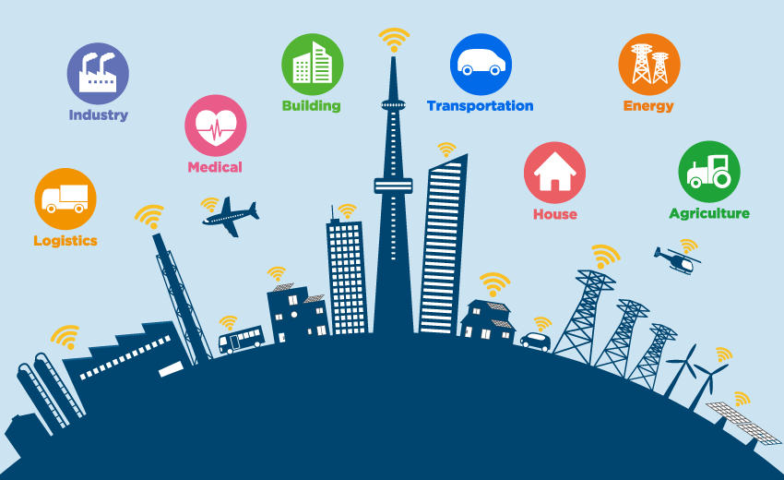

AI for CITY

Slide 2
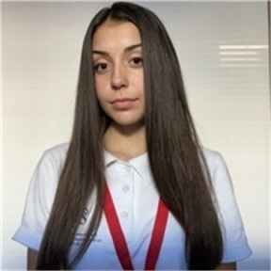
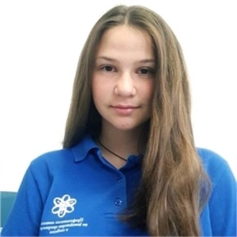
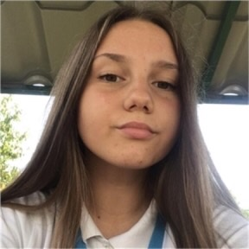
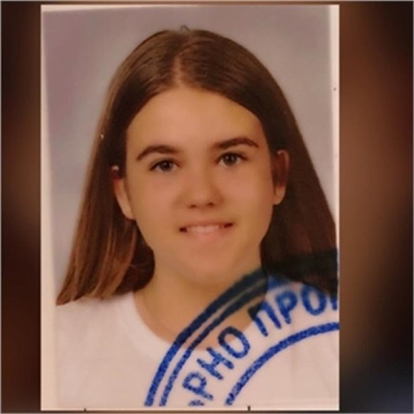
Участници
Синди Петрова 9б
Deep Learning Designer
Полина Петрова 9б
Application Designer
Карина Тангарджиева 9г
Machine Learning Designer
Камелия Янева 9г
Leader

Slide 3
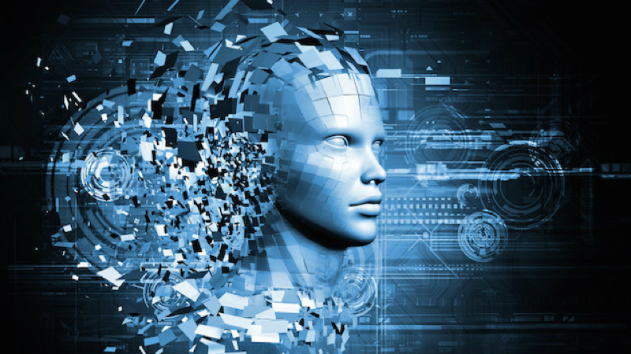
Съдържание
Влияние върху околната среда;
Има ли щети от използването на нашето творение?;
Начини за подпомагане на околната среда;

Slide 4
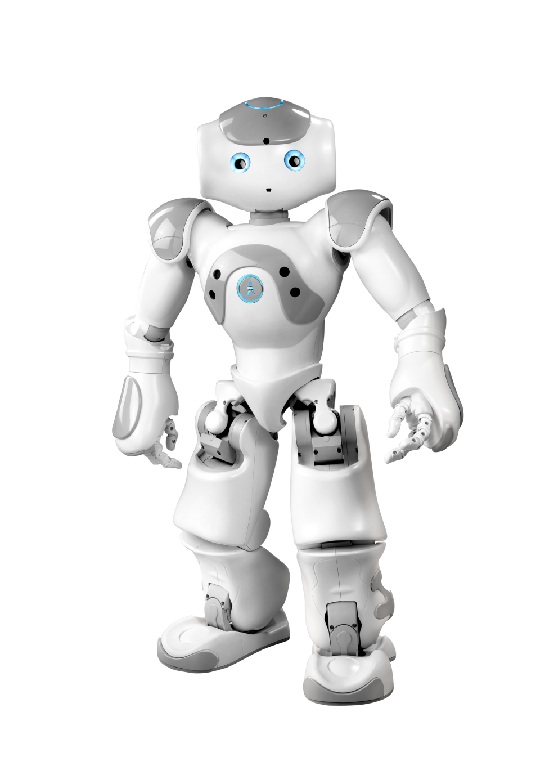

Какво ни вдъхнови?

Slide 5
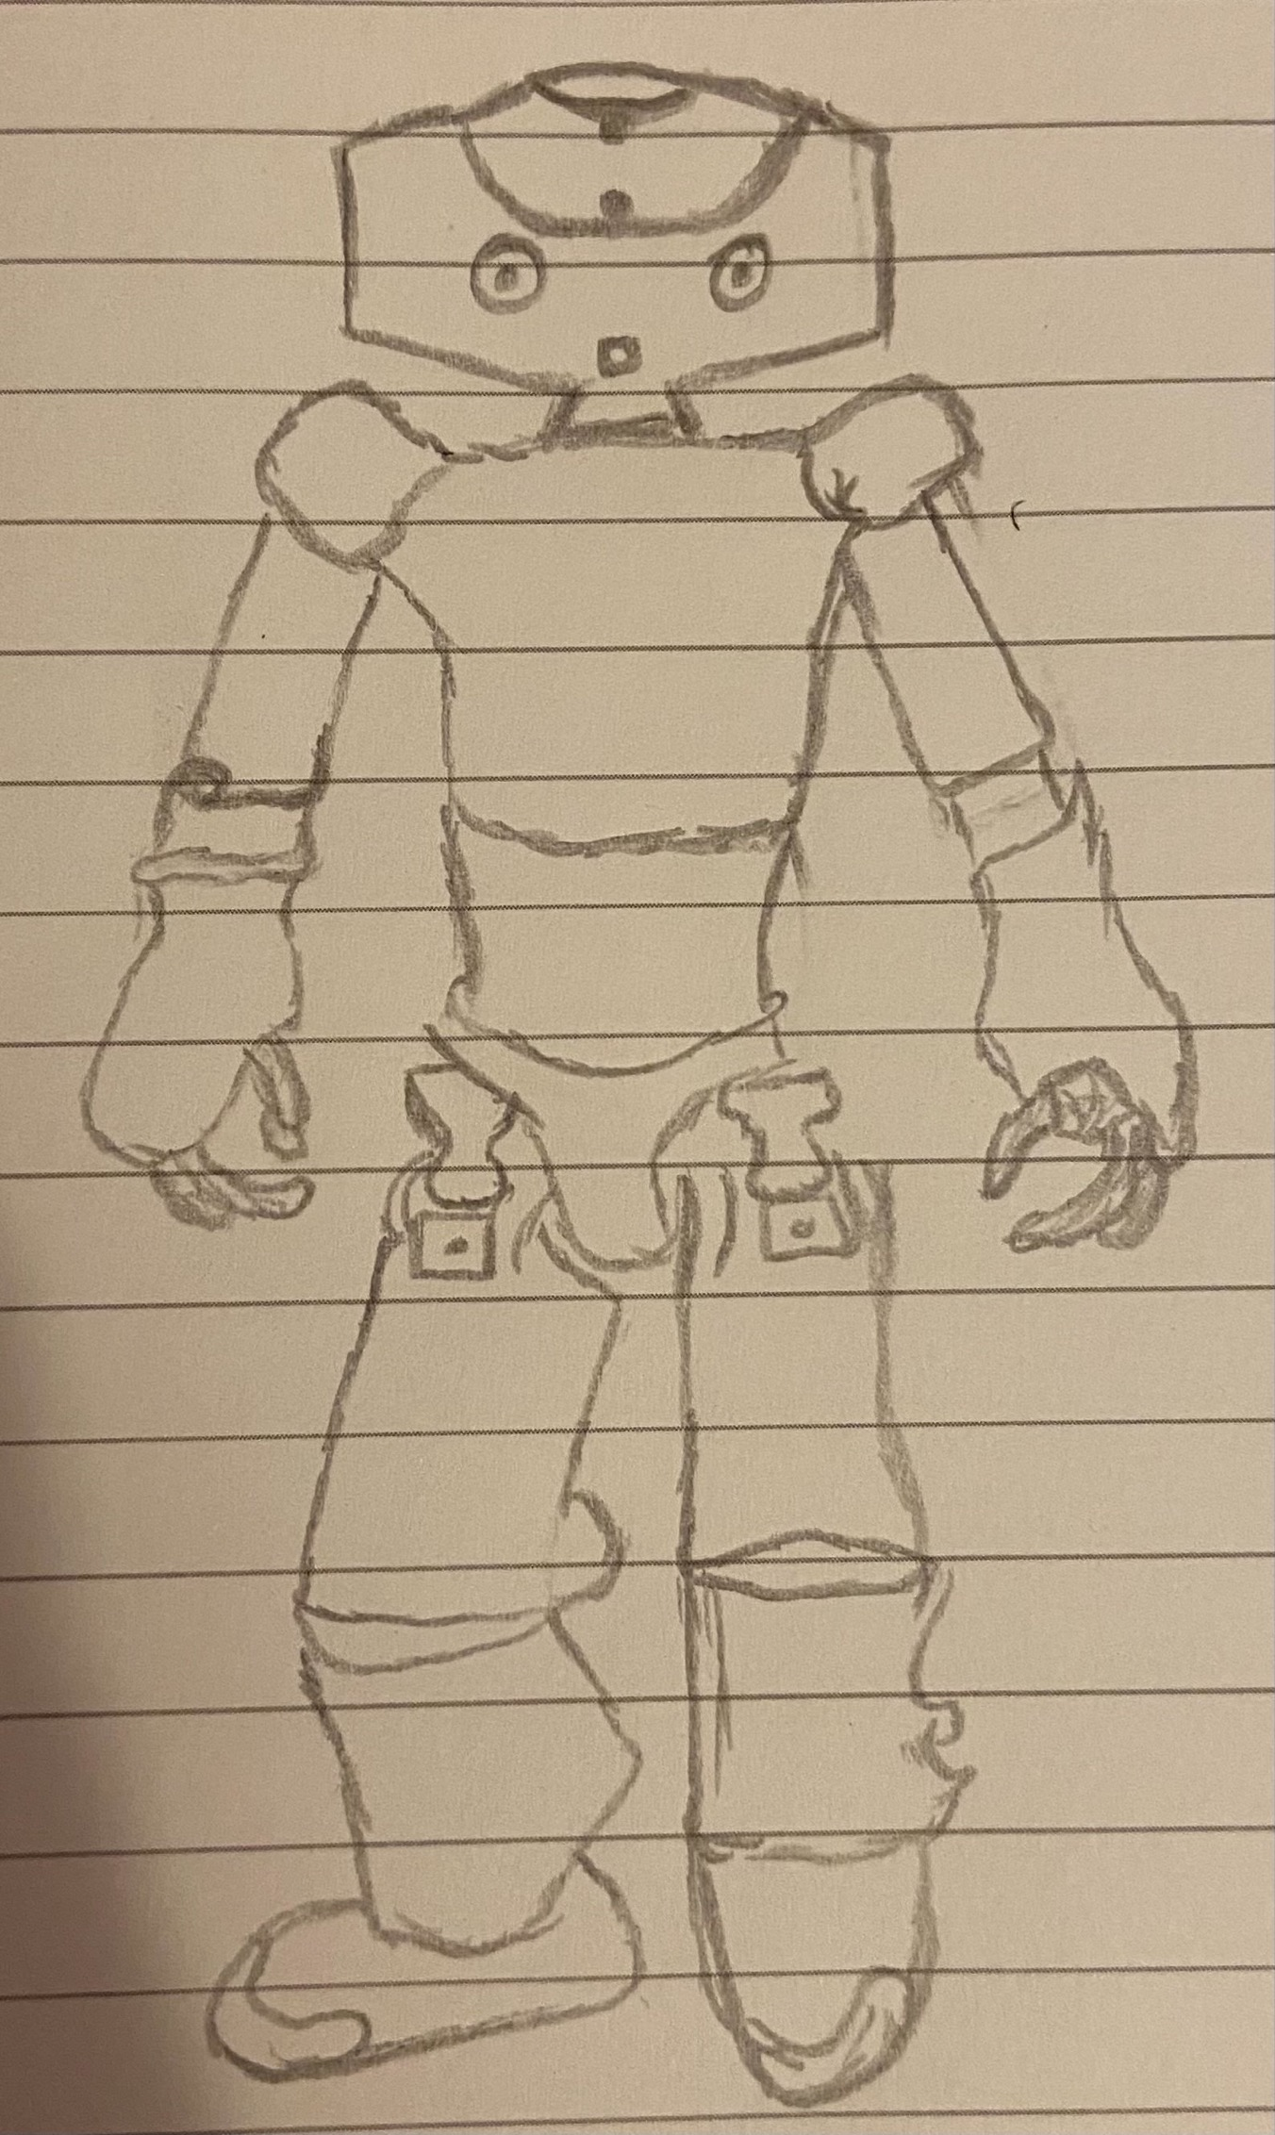
Реализация
Главна идея
Какво целим?
Реализация на идеята
Бъдещи цели

Slide 6
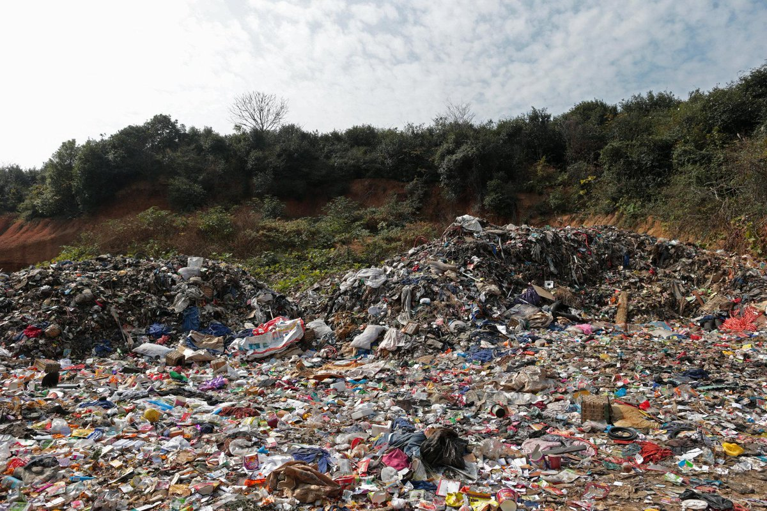
Как роботът ни влияе на околната среда?
Какво е предназначението му?
Как подпомага?
Използват ли се вредни емисии?

Slide 7
Опции на нашия робот и приложението, чрез което се управлява
Какви опции предлага нашият робот?
Чрез какво се управлява робота?
Какви са неговите специфики?

Slide 8
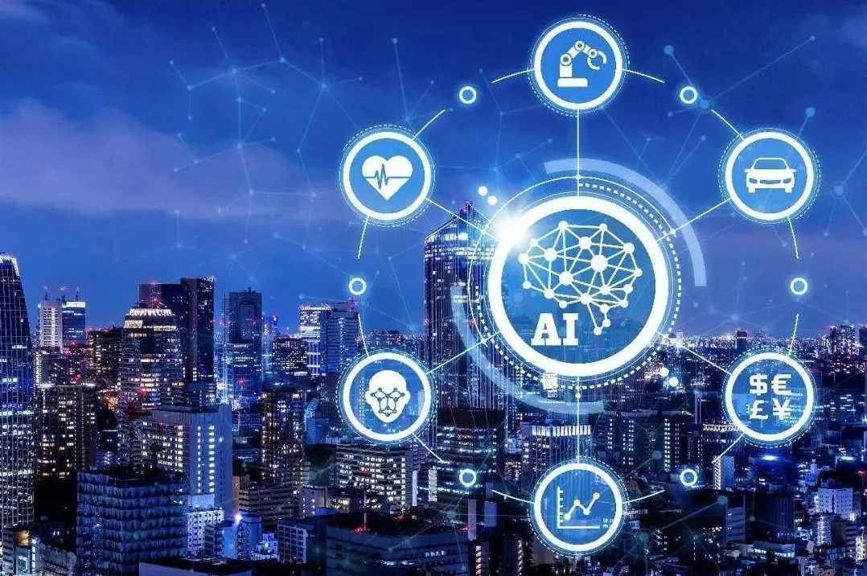
Thank you for your attention!

